Slide 1
基于深度学习生物显微图像超分辨率算法研究
叶学华

Slide 2
数据
通过高通量分析设备，收集了同一视野内的四种分辨率的荧光细胞图像共1600张，并将各通道的图像进行了合成
256*256
512*512
1024*1024
2048*2048

Slide 3
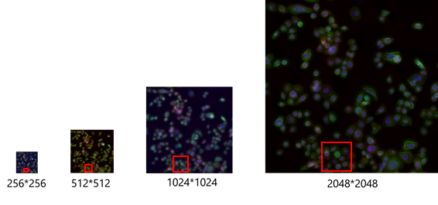
数据

Slide 4
方法

Slide 6
进展
Input
细胞：MCF7 cells
尺寸：1024*1024
大小：1M
运行时间：20s（台式机电脑）
Output

Slide 7
课题思考
1.运行速度过慢，根据细胞荧光图像的稀疏性，尝试设计一个稀疏性数据深度学习模型，从而加快运算的速度，并同时提高超分辨的效果
2.收集好荧光显微图像后，同时收集其他生物医学图像，尝试分析将建立好的模型迁移到其他生物图像与采用通用的超分辨率模型进行迁移学习之间的关联与区别。

